Slide 1
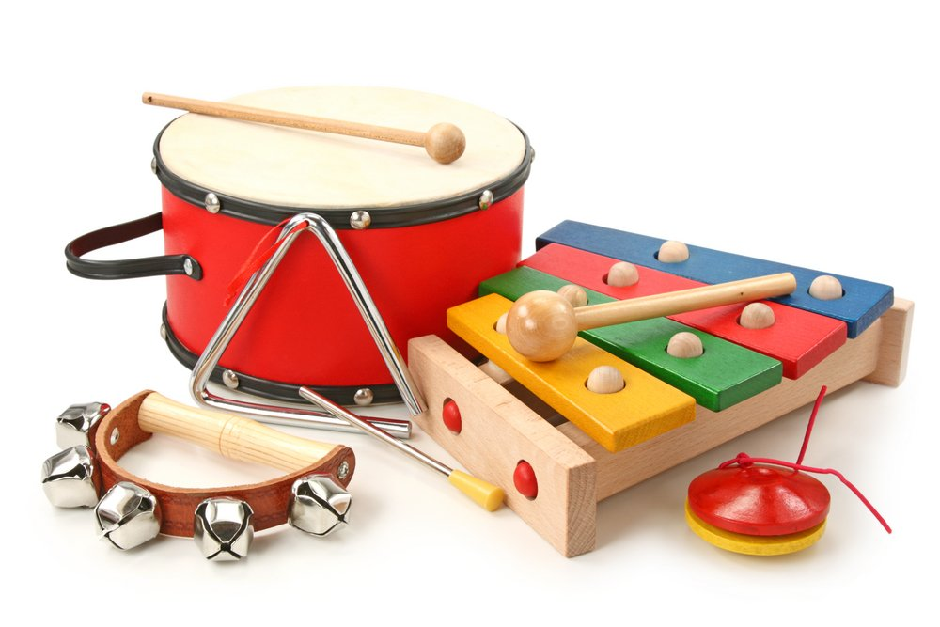
ДЕТСКИЕ МУЗЫКАЛЬНЫЕ ИНСТРУМЕНТЫ

Slide 2
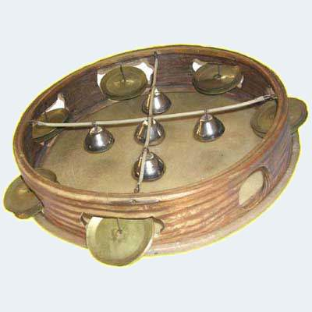
БУБЕН

Slide 3
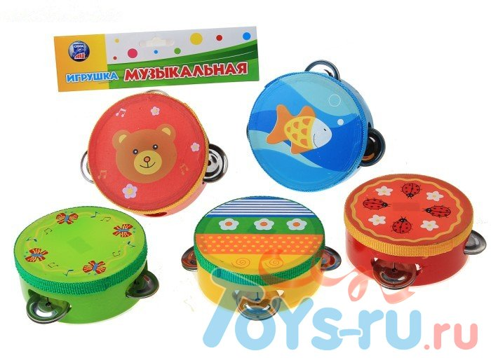
БУБНЫ-ИГРУШКИ

Slide 4
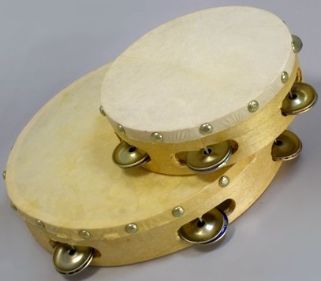
БУБНЫ ПРОФЕССИОНАЛЬНЫЕ

Slide 5
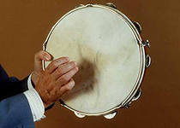
БУБНИСТ – ИСПОЛНИТЕЛЬ НА БУБНЕ

Slide 6
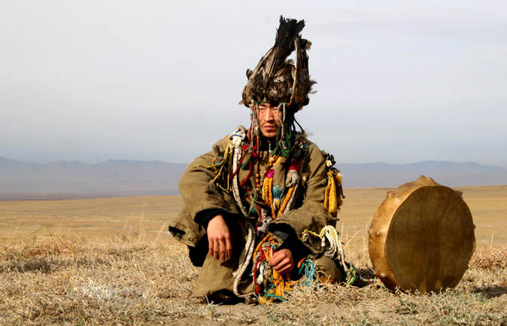
БУБЕН – ДРЕВНЕЙШИЙ
МУЗЫКАЛЬНЫЙ ИНСТРУМЕНТ

Slide 7
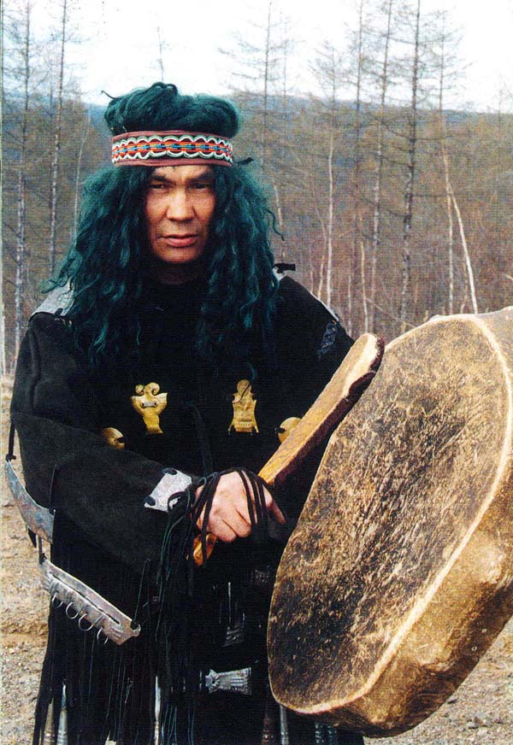

Slide 8
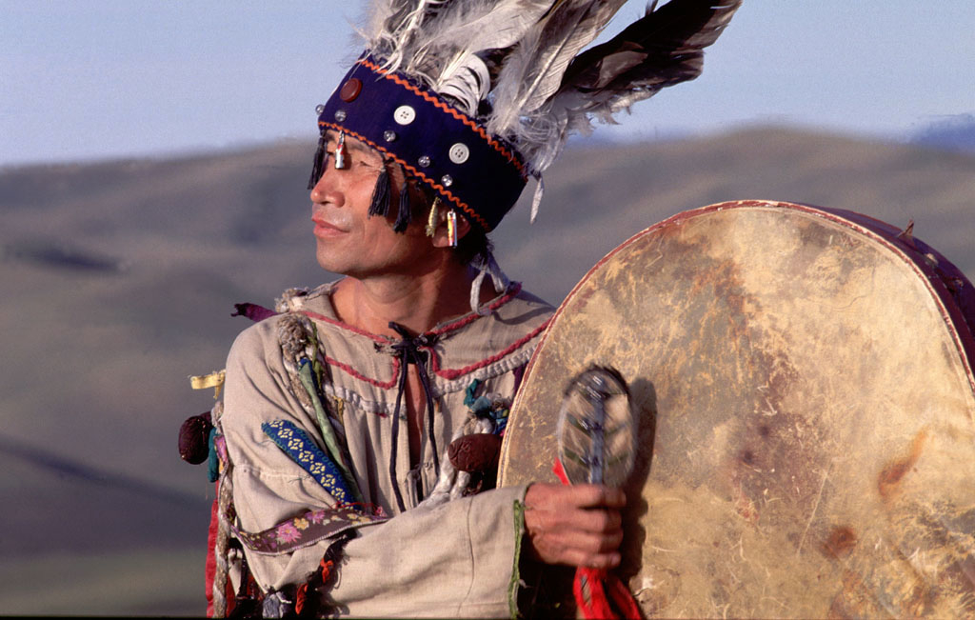

Slide 9
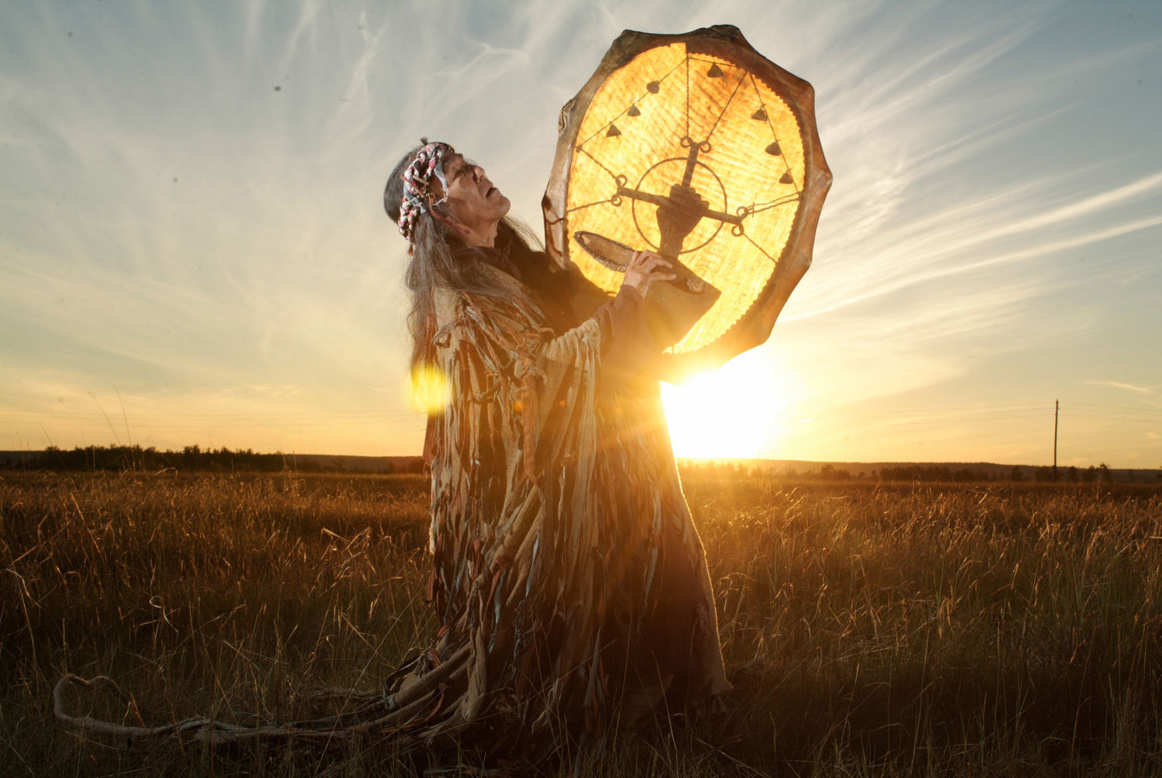

Slide 10
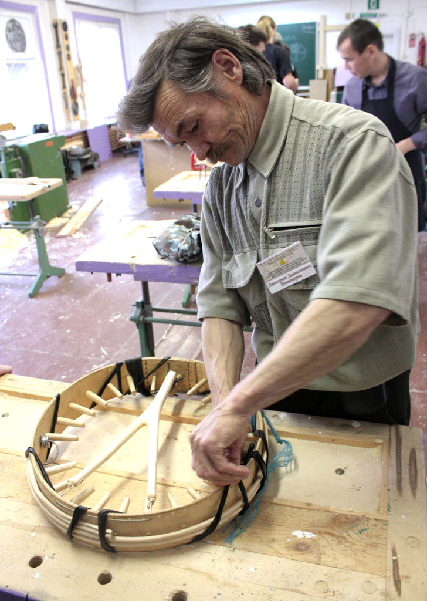
В мастерской

Slide 11
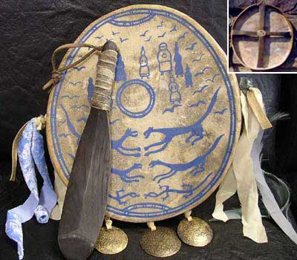
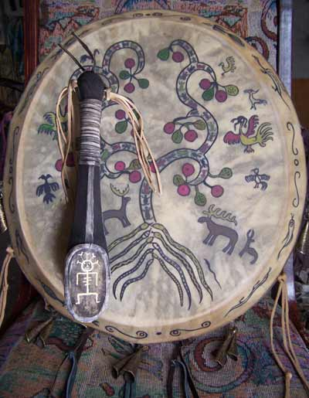
БУБНЫ СТАРИННЫЕ

Slide 12
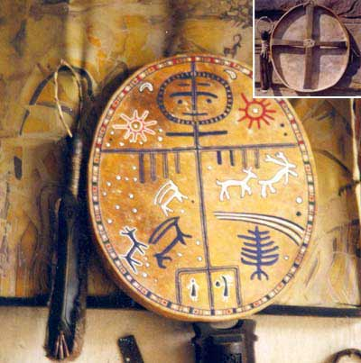
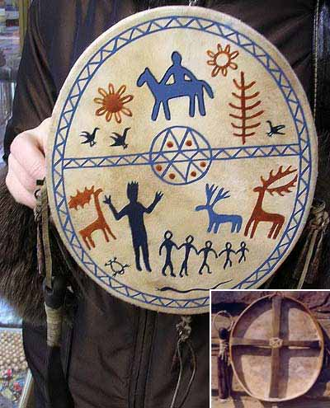

Slide 13
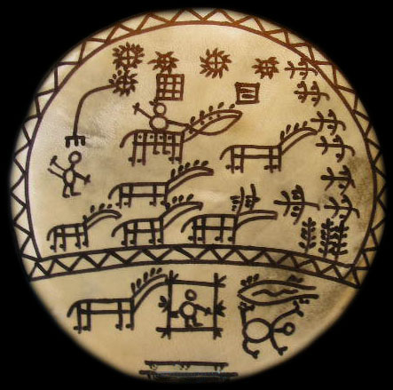
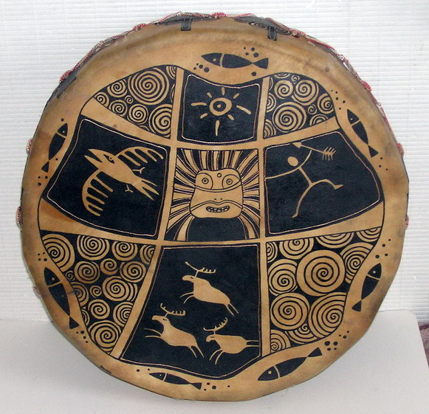

Slide 14
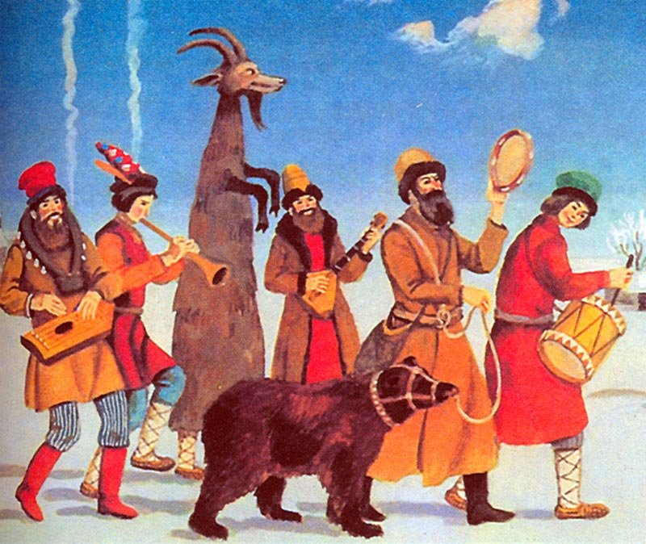
СКОМОРОХИ

Slide 15
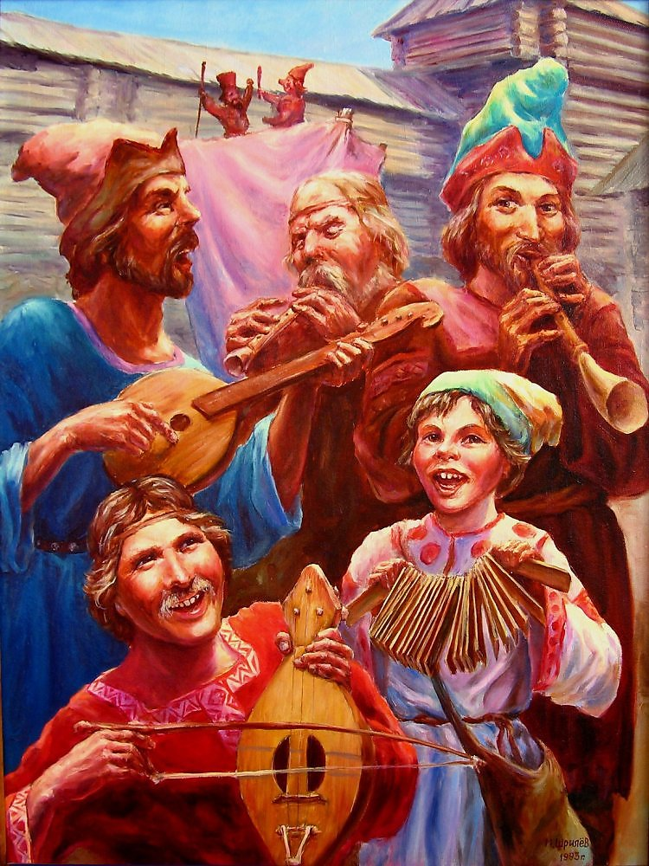
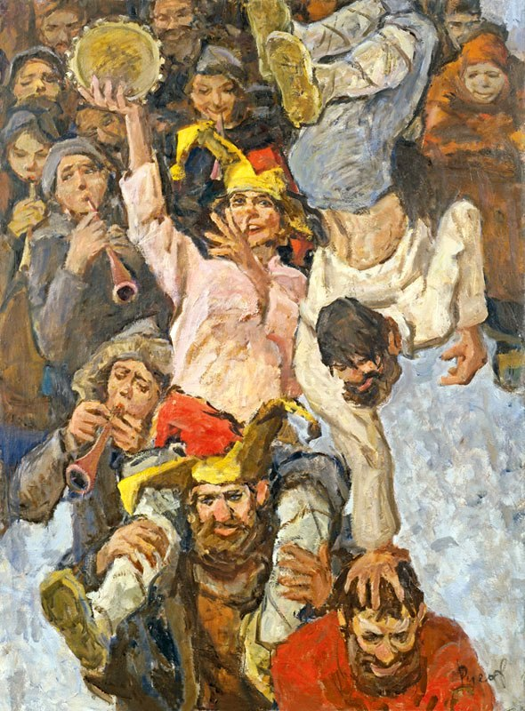

Slide 16
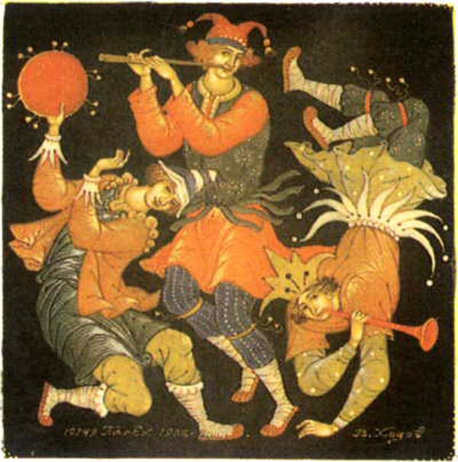

Slide 17
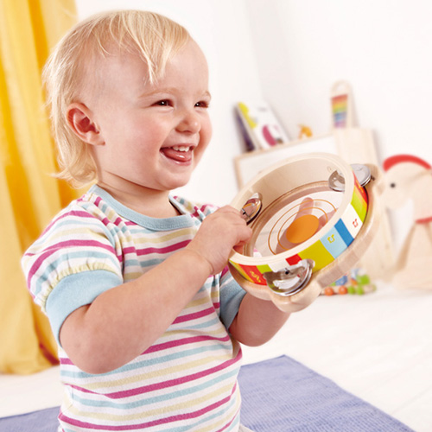
Что вы узнали о бубне?

